Slide 1


Slide 2
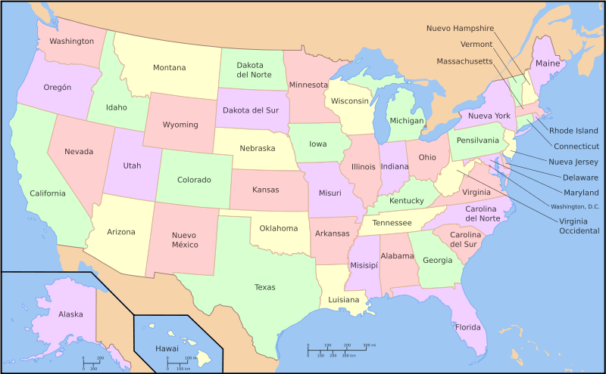

Slide 3









La región – El centro de Maryland
- Investigación como en ningún lugar del mundo-
- Potencial comercial no explotado-
- 550+ empresas dedicadas a la salud -

Slide 4
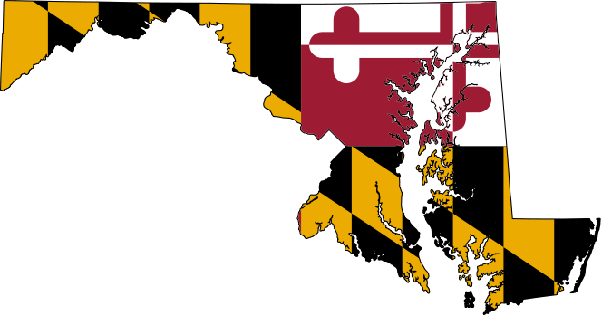
Maryland: Recursos federales y universitarios
Población: 5.9 millones
59 laboratorios federales, centros e institutos de investigación
Inversión del estado en R&D excede los $12 billones anuales
JHU y USM: otros $3.5 billones anuales en R&D

Slide 5
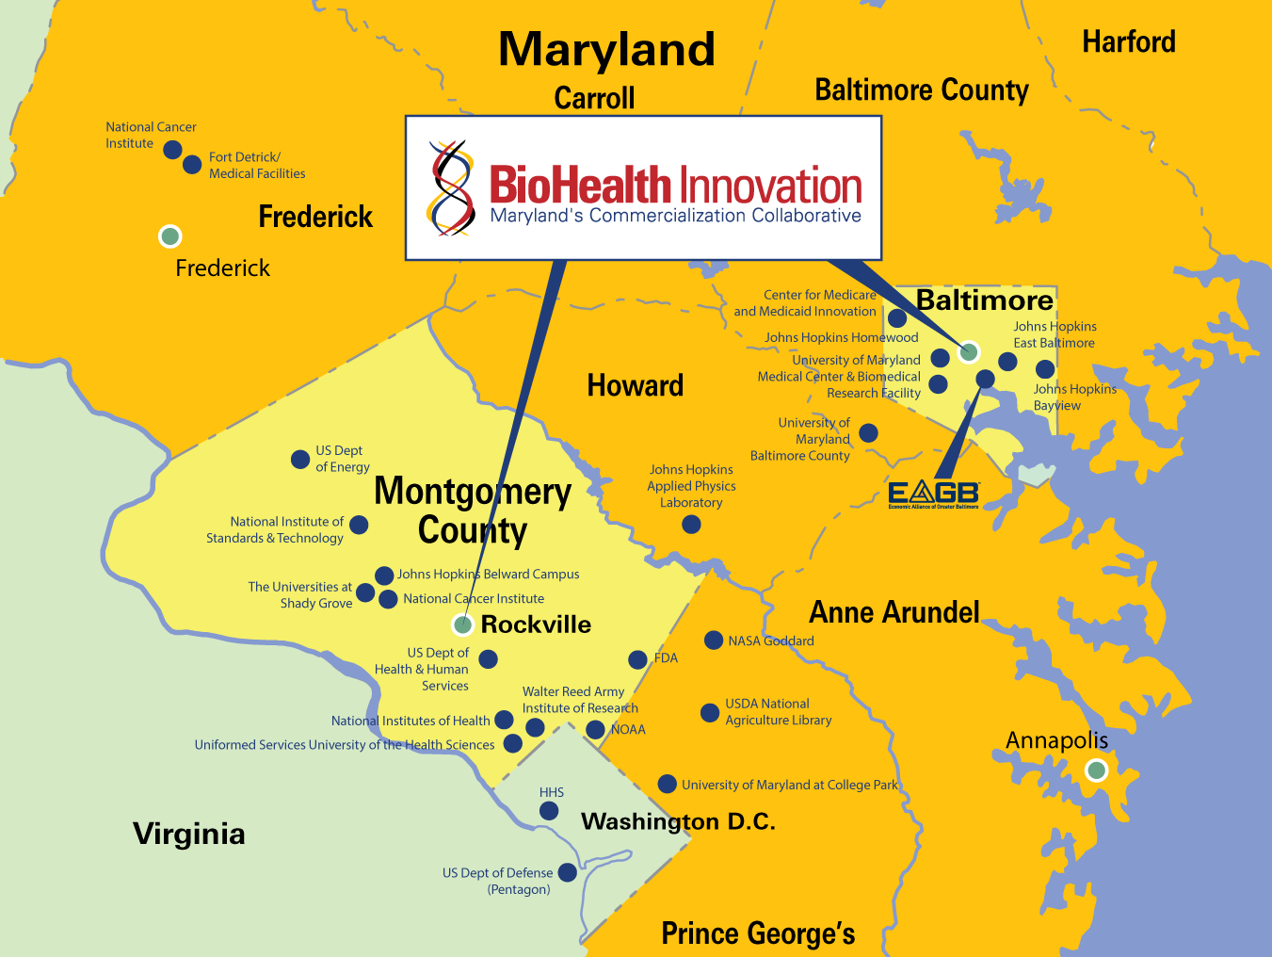

Slide 6






























Cluster regional de innovación en salud

Slide 7
Desafios
Solución BHI
Falta de conexiones con soluciones innovadoras
Falta de cultura emprendedora en cargos gerenciales
Falta de financiamiento en etapas tempranas de comercialización
Falta de spin-offs desde Univ y centros gubernamentales
Conectar centros de innovación regionales
Desarrollar una plataforma con talento emprendedor
Atraer fondos para comercialización de tecnologías
Evaluar tecnologías relevantes (Univ y Gobierno)
“There is a lack of a cohesive strategy in moving ideas from labs to the market”

Slide 8
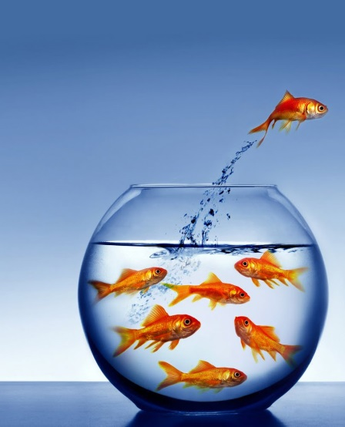

BioHealth Innovation es un intermediario
Es una asociación público-privada que sirve como un intermediario de innovación en Maryland
Misión:
  Promover el avance local de tecnologías, centros y recursos.
  Acelerar la innovación.
  Conectar con sectores, industrias, comunidades y mercados globales.
Orientada al desarrollo económico de la región
Forma juridica: 501(c)(3) nonprofit
BioHealth Innovation Management, subsidiaria con fines de lucro
Fundada y dirigida por el sector privado
No es una iniciativa del gobierno.

Slide 9
Ecosistema de instituciones asociadas
ACADEMIA
GOBIERNO
Fundaciones/ong
Investigación / T2
Desarrollo económico
Sustentabilidad
Desarrollo económico
Colaboración regional
Inversión en la comunidad
Aprendizaje de por vida
Politicas económicas
Soporte con infraestructura
Misiones inseparables
Productos
Mejora de procesos
Rentabilidad
INDUSTRIA

Slide 10
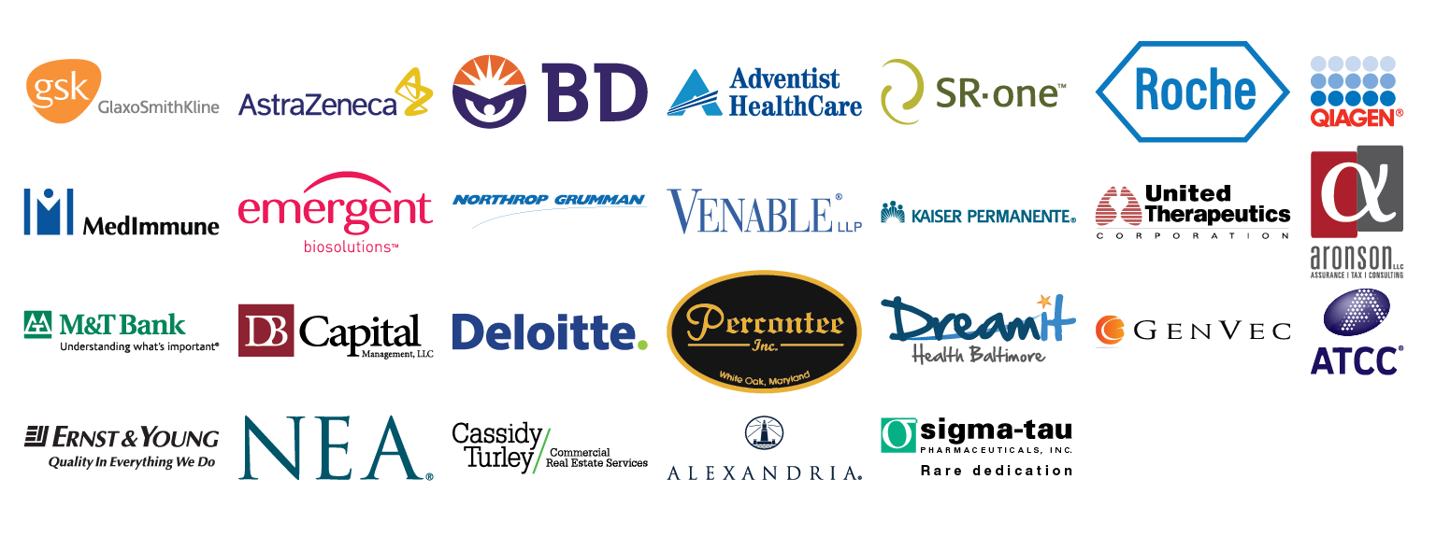













BHI Partners and Sponsors
Private
Sector
Government
Academia
NGOs

Slide 11
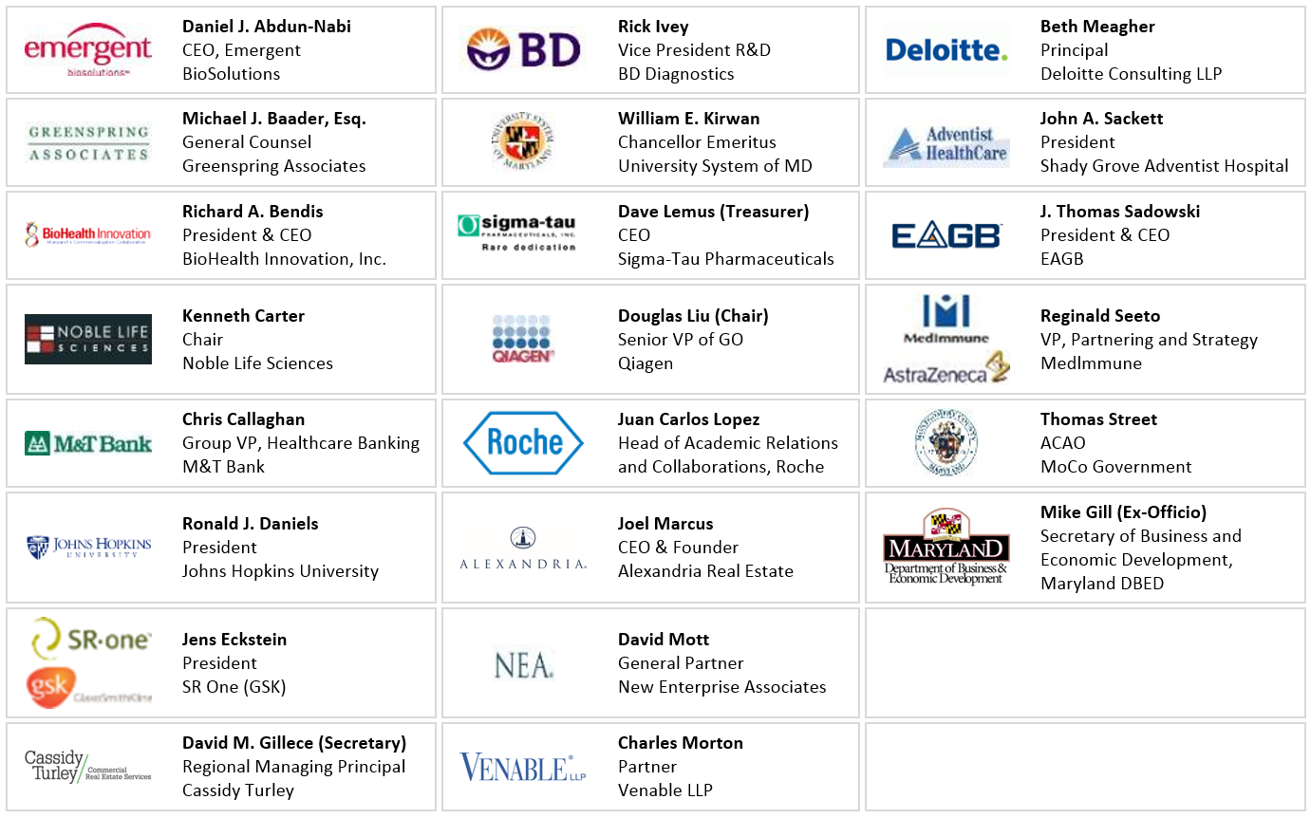
BHI Directorio

Slide 12
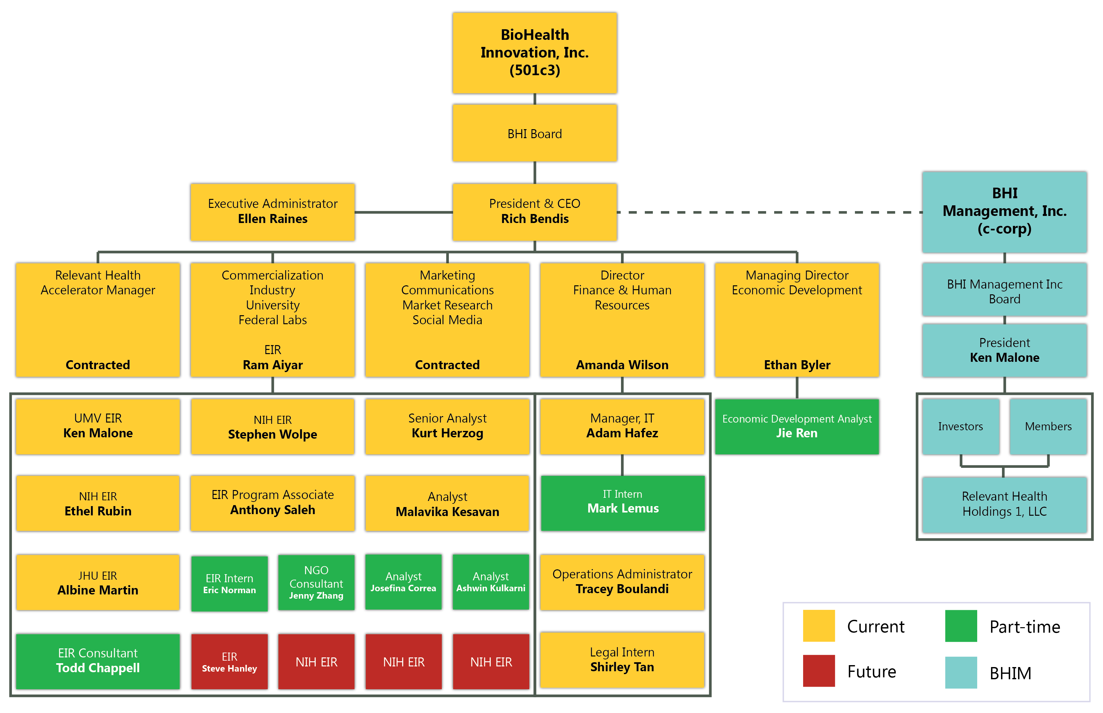
BHI Organización interna

Slide 13

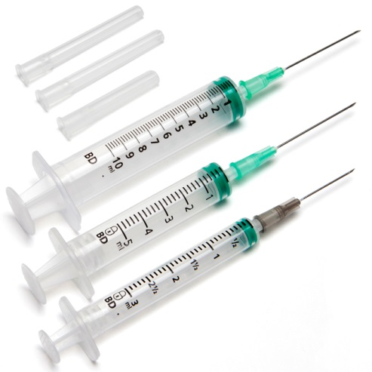
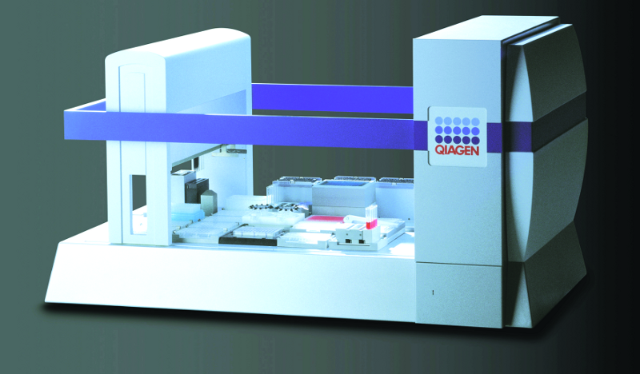
BHI Foco en tecnologías de la salud
Terapéutica
Diagnostico
Instrumentación
Servicios de la salud
E-Health
Mobile Health
Registros médicos electrónicos
Bioinformática
Seguridad cibernética

Slide 14
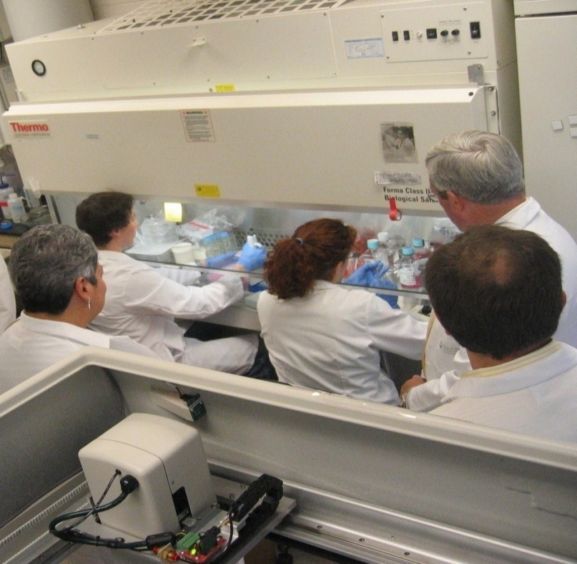
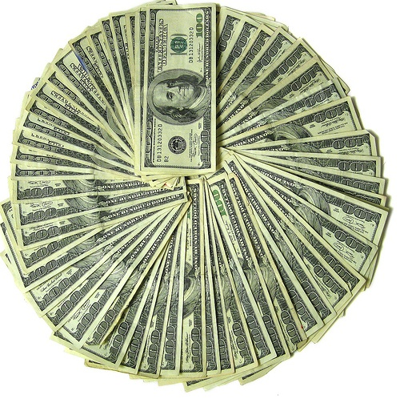
Cambio en el paradigma
PRUEBA DE CONCEPTO
(Funciona técnicamente)
“Funciona!”
RELEVANCIA COMERCIAL
(Mercado)
“Soluciona un problema”
“Lo compro”

Slide 15

BHI Modelo de comercialización
Evaluación de propiedad intelectual (IP) en tecnologías aplicadads a la salud
Identificación de fondos para IP relevantes para el mercado
Crecimiento y comercialización de empresas y productos

Slide 16
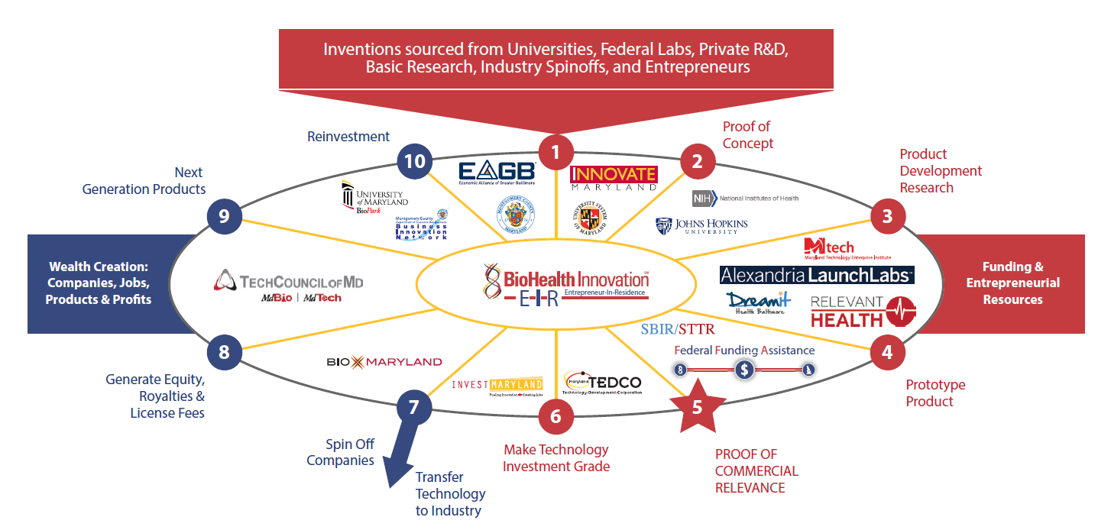
BHI Modelo de comercialización

Slide 17
































BHI Company Portfolio
Therapeutic
Medical Device
DreamIt Health
Health IT / IT
R&D Tool
Relevant Health
Magnifygen
Intravenous
Solutions
Ergonometrix
3DBioWorks
Asulon Pharma
Lazy Company
Paradigm
Shift
Avidea
Artgen
Baton
Notes:
Therapeutic
Benevir (oncology)
Speed (oncology)
Cytimmune (oncology)
VLP Tx (oncology / immunology / infection)
Health IT
Avhana
MDLogix
Medical Device
Perceptive Navigation
Mehr Medical
IVS Solutions
Sinus Bath
Personal Medicine
Strand
Mawi
Sonavex
R&D Tool
Mimetas
MockV
HepTox

Slide 18


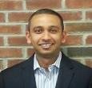
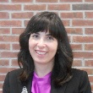
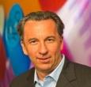


BHI Scouting
BHI
Partners
BHI
EIR TEAM
NIH/
laboratorios federales
Aceleradoras
BHI
Portfolio
Spinouts de
la industria
Emprendedores
Universidades
Compañias
existentes
Soft Landing
Internacional

Slide 19
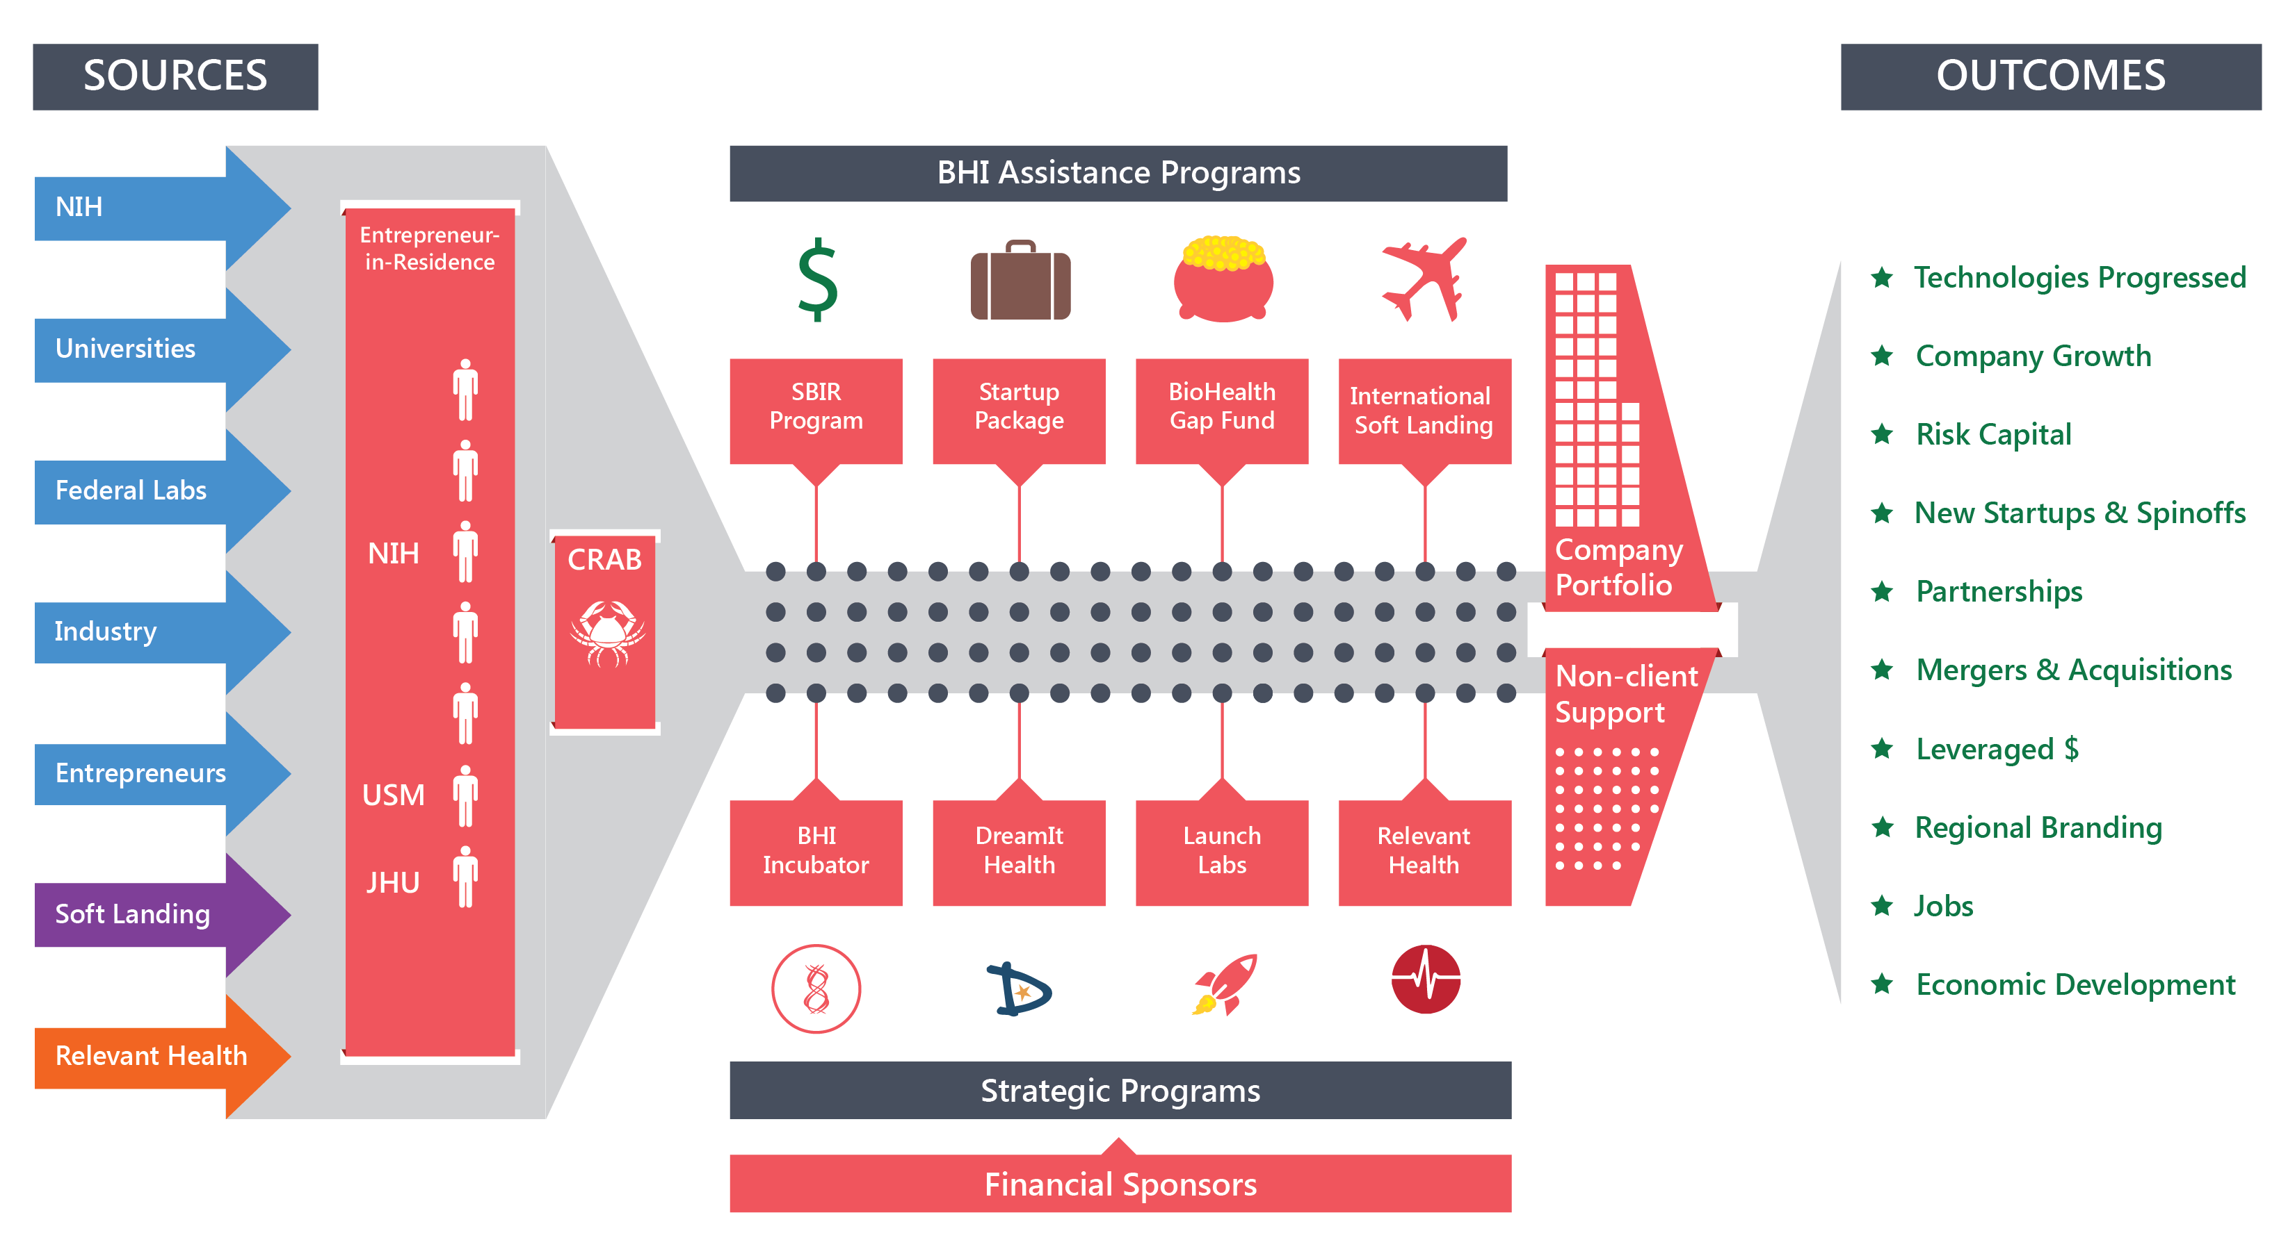
BHI Modelo de negocio

Slide 20

Small Business Innovation Research (SBIR) Grant
1
REQUISITOS:
Organización con fines de lucro instalada en EEUU con menos de 500 personas.
Organización que opera en EEUU – colabora con el crecimiento de la economía.
50% de los integrantes deben ser ciudadanos EEUU o residentes permanentes.
Viabilidad y prueba de concepto: ~ $150.000 por 6 meses o 1 año
Desarrollo de I+D: ~ $1.000.000 por 2 años. Phase IIB: $1.000.000 por año / 3 años
Comercialización: no hay fondos, solo apoyo con recursos.

Slide 21
BHI Federal Funding Assistance
Running Total – Small Businesses Assisted
22 Awards won; $5M in funding
30 Projects supported by BHI funds
140 Projects Reviewed
58 Grant Proposals Submitted
Success Rate
48.4%
Program Success Rate
vs
21.1%
National Average Win Rate
9-15-2015

Slide 22





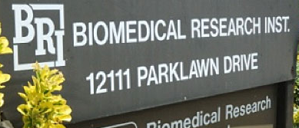

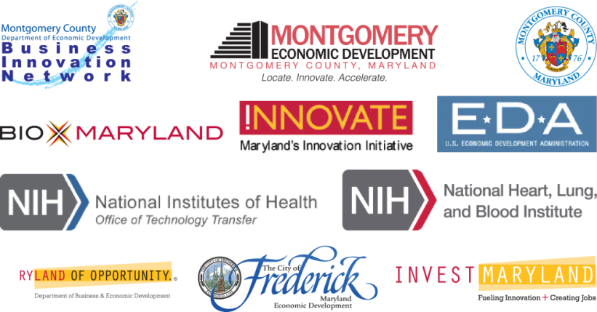






BHI paquete para Startups
2
Corporate Legal
Intellectual Property
Clinical Services
Accounting
Laboratory Space
Incubation
Banking
Payer Advisory Services
Scientific Data Management Services
Grant Consulting

Slide 23





BHI Incubadora
BHI interacciona con empresas y tecnologías en diferentes estadíos (desde investigación básica hasta compañias que estan vendiendo sus productos).
BHI evalua si la organización puede colaborar en el crecimiento del emprendimiento.

Slide 24
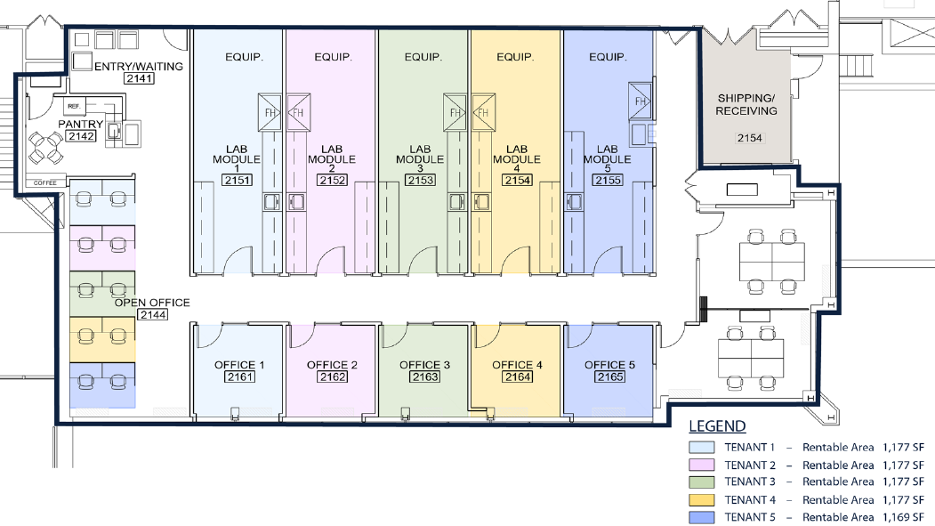

Alexandria Launch Labs
5 módulos de laboratorios
Espacio de oficina
12 meses de contrato ($4.000 por mes)

Slide 25








Target: startups en IT dedicadas a la salud.
Programa: 16 semanas
Se busca retener en Maryland a los mejores en IT de la salud.
Socios:
  BioHealth Innovation, Inc.
  Johns Hopkins University
  DreamIt Ventures
  Economic Alliance of Greater Baltimore
  Northrop Grumman
  Kaiser Permanente
  DBED
  The Abell Foundation

Slide 26

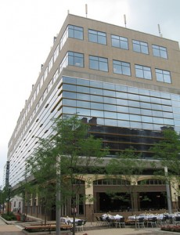
Target: startups en IT dedicadas a la salud (recrutamiento global)
Programa: 5 meses (con posible extensión de 7 meses más)
Conección estrecha entre los fundadores y una red de mentores.
Objetivo: ayudar a los fundadores a crecer hacia una empresa lista para estudios piloto
Se le otorga hasta $50,000 para gastos
Soporte en la transición a largo plazo hacia incubadoras si fuera necesario.
Rockville Innovation Center

Slide 27
Agewell Biometrics (Baltimore, MD & Falls Church, VA)
Agewell are developing a data analytics tool which can use the accelerometers in modern devices (cell phones, wearables etc) to determine risk of falling among seniors.
CheeksUp (Riga, Latvia)
CheeksUp are developing a system to support speech children receiving speech and language support.
Ergonometrix (Rockville, MD)
Ergonometrix are developing a wearable device which can determine the risk of back injury.
Gastro Girl (Washington, DC)
Gastro Girl is a name of a popular blog focused on the community of patients living with GI conditions such as Crohn's, IBS etc. The founders are developing a technology platform focused on delivering health coaching and support to the GI community.
Lazy (Washington, DC)
Lazy are developing a product to automate and streamline the collection and submission of key quality metrics by hospitals and other health providers.
Neopenda (New York City)
The team at Neopenda are developing a monitor to measure neonatal vitals with engineered hats for use in the developing world.
Werbie (Bethesda, MD)
The team at Werbie are developing a mobile and web application focused on the dietary needs of women managing high risk pregnancies.

Slide 28
Innovation Capital Valley of Death
3
POR / Pre-Seed
Stage
Seed/Start-Up
Early
Later
Founders, FFF
Bootstrapping
Crowdfunding
Angels, IBED, SBIR
Accelerator Seed Funds
Venture Funds
M&A, IPO
Source
$0K
$500K
$2M
+$5.0M
Demand
Supply
“VALLEY OF DEATH”
Funding Gap
BioHealth Gap Fund
Notes:
Desde 2008 ha bajado mucho las inversiones en early-stage companies.

Slide 29
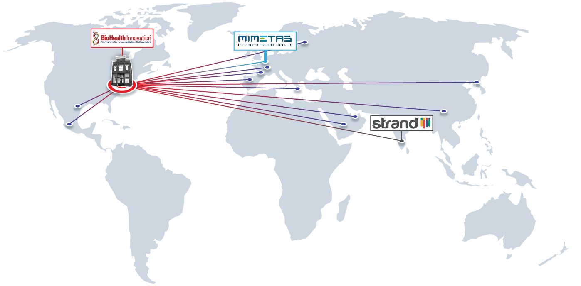
BHI Soft Landing Internacional
4
China
Estonia
Germany
Greece
India
Korea
Netherlands
North America
México
Spain
Israel
Russia
Latvia
Uruguay

Slide 30





Parque Científico y Tecnológico de Pando
Creado por la Ley 18362 (arts. 251 a 256) del 6 de octubre de 2008 y reglamentado en el Decreto del 30 de Noviembre de 2009.
Persona pública no estatal
Propósito: ser un espacio articulador entre el sector productivo y el sector científico capaz de desarrollar productos y procesos para la mejora de la competitividad en los mercados nacional y global.
Integración del Directorio:
Parque científico (IASP): organización gestionada por profesionales especializados cuyo objetivo principal es aumentar la riqueza de su comunidad, promoviendo la cultura de la innovación y la competitividad de sus empresas e instituciones generadoras de saber instaladas en el parque o asociadas a él.
  Un parque científico estimula y gestiona la trasferencia tecnológica y de conocimiento entre instituciones de investigación, empresas y mercados; impulsa la creación y el crecimiento de empresas innovadoras mediante mecanismos de incubación y de generación de spin-off, y proporciona otros servicios de valor añadido, así como espacio e instalaciones de gran calidad.

Slide 31


BHI y el PCTP – Modelo conjunto para Uruguay
Contactarse con el PCTP
Reunión – Evaluación de pertinencia
Acuerdo de confidencialidad
Envío de documentación a BHI
Evaluación primaria
BHI tiene interés
Softlanding
Apoyo “logistico”
Viabilidad tecnológica
Posibilidad de licenciamiento
Contacto con empresas
Evaluación de mercado
BHI no tiene interés directo
Prestación de servicios
Propiedad intelectual

Slide 32
GRACIAS POR SU ATENCION
Josefina Correa
BHI analyst - jcorrea@biohealthinnovation.org
www.biohealthinnovation.org

Slide 33
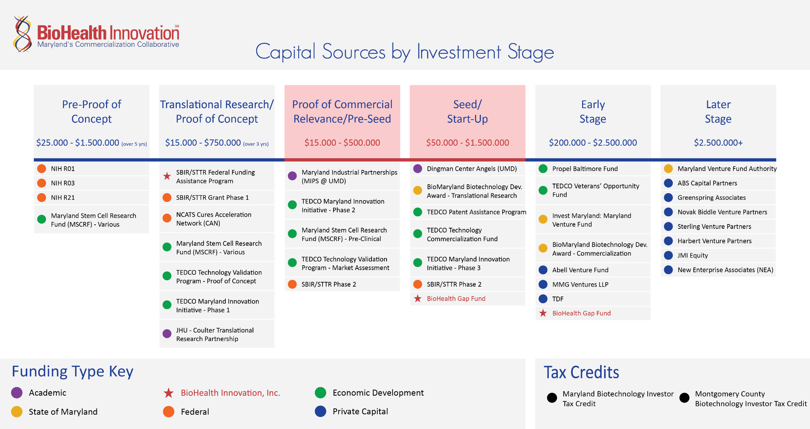
BHI Innovation Capital Map

Slide 34
BHI y el PCTP – Información requerida
Documento describiendo en que consiste el desarrollo y por qué podría ser innovador
Integrantes del equipo y background de cada uno
Explicar el objetivo final del desarrollo, aplicaciones potenciales y campo de uso
Describir alianzas/ colaboraciones existentes
Patentes

